Slide 1




LA-CoNGA physics
Presentación del Proyecto
laconga.redclara.net
Dennis Cazar Ramírez
Colegio de Ciencias e Ingenierías - USFQ

Slide 2
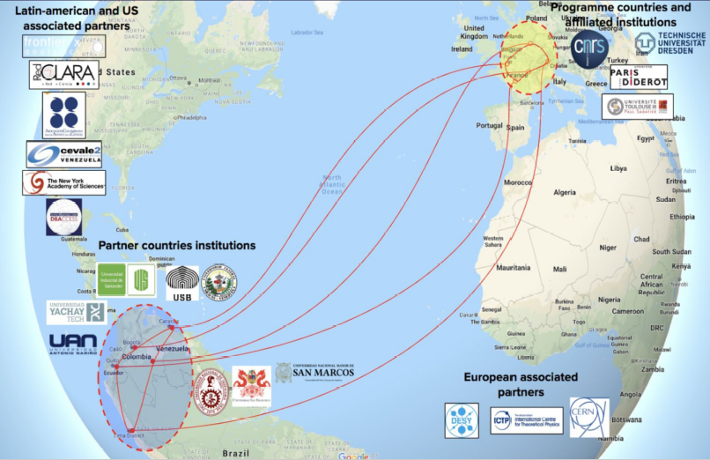
LA-CoNGA physics: ¿Quiénes somos?
Proyecto ganador de la convocatoria Erasmus+ CBHE 2019
Presupuesto c.a. 1M EUR
Socios LA
Venezuela: USB, UCV
Colombia: UIS*, UAN
Ecuador: USFQ, YT
Perú: UNI, UNMSM
Socios EU
Francia: UPS , UdP*
Alemania: TUD
(*) UdP y UIS son los representantes UE y LA ante el programa Erasmus+
Notes:
Reina: nuestro proyecto articula tres ejes de competencia...enmarcado en las iniciativas de construcción de capacidades de la EU. Proyecto cofinanciado por el Erasmus+ EU…
Luis habla de la contrapartida Latam, presenta el proyecto y el video

Slide 3
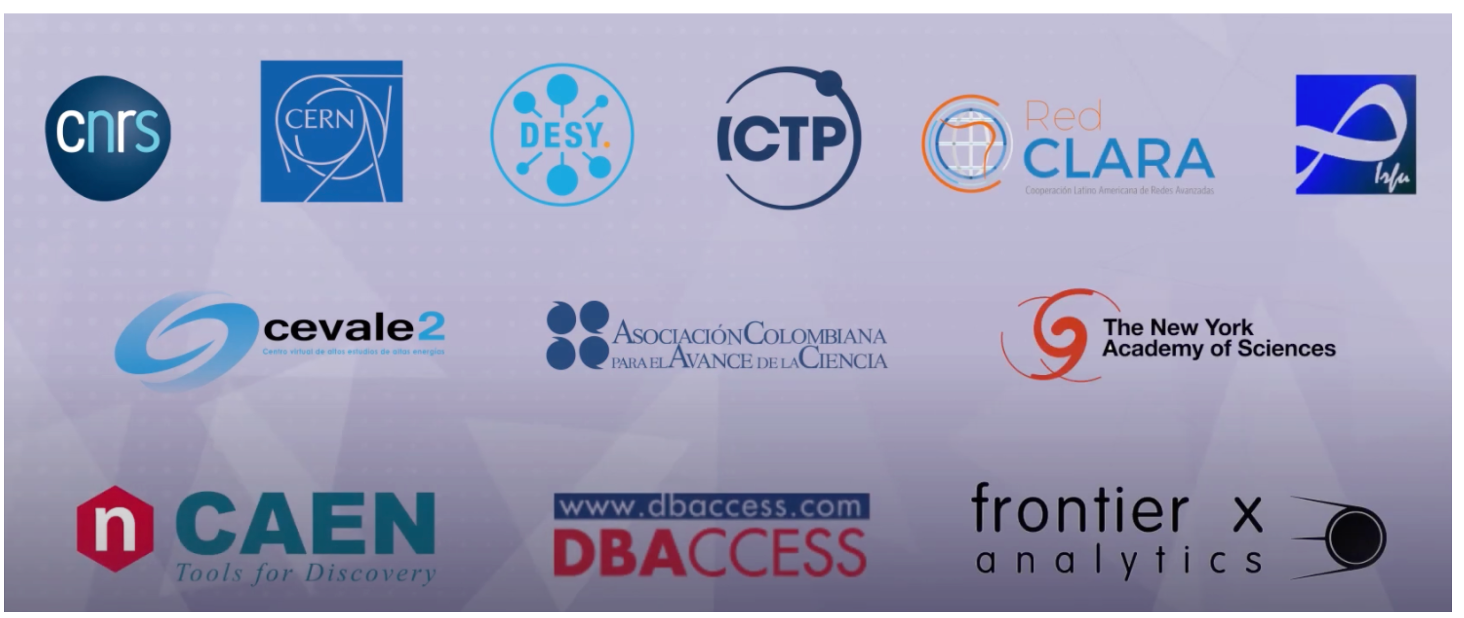
LA-CoNGA physics: Socios y Aliados
Aliados Científicos e Industriales
Notes:
Luis: pausa con los socios -> 8 universidad en Latam y 3 en Europa
Pero es un consorcio que va más allá de las universidades -> Seguir el video, y hablar de nuestros partners/aliados

Slide 4
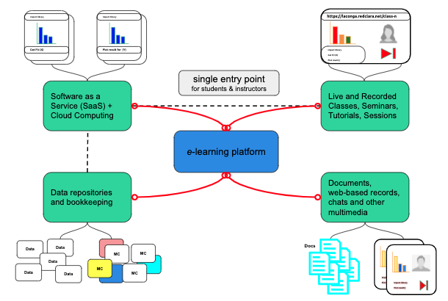
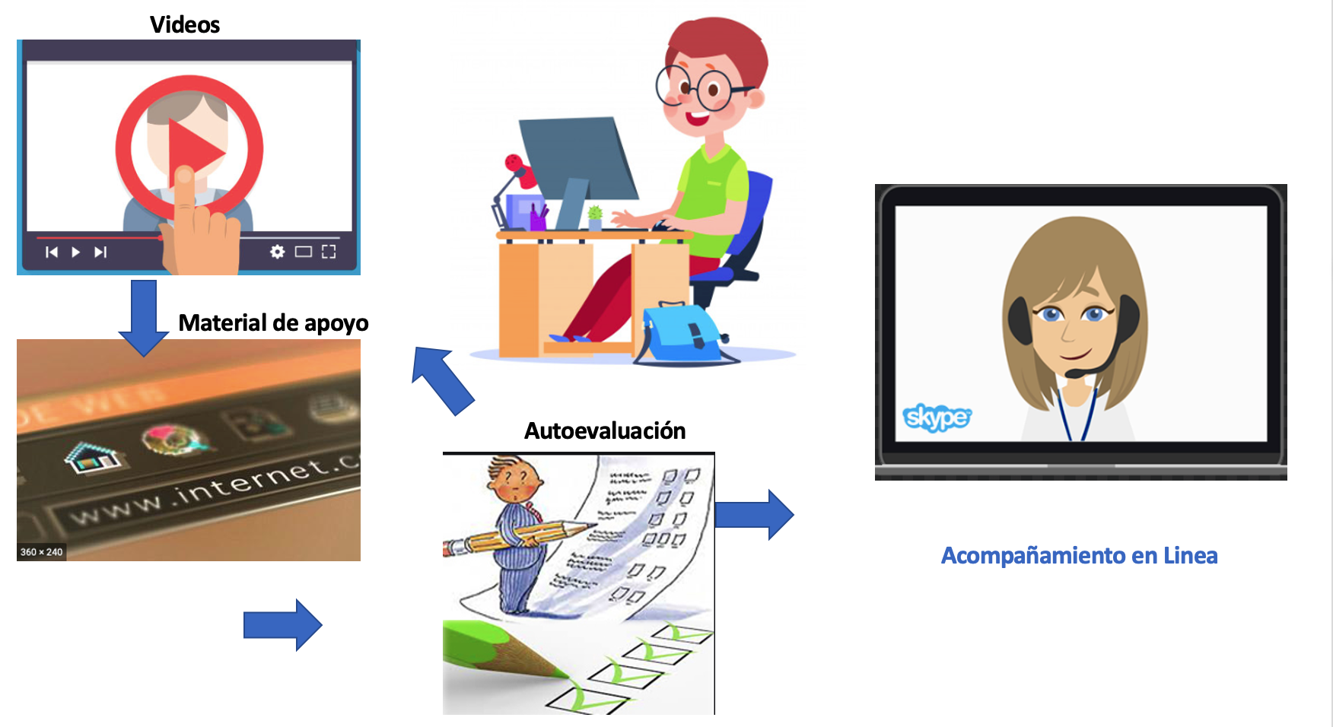
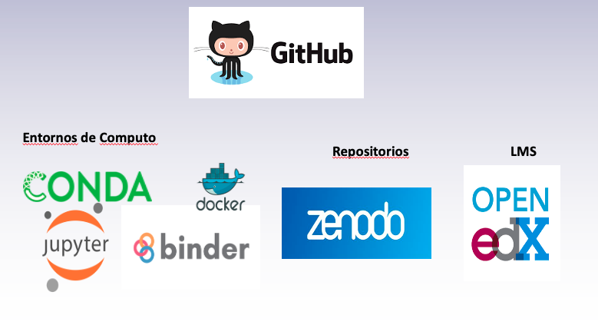
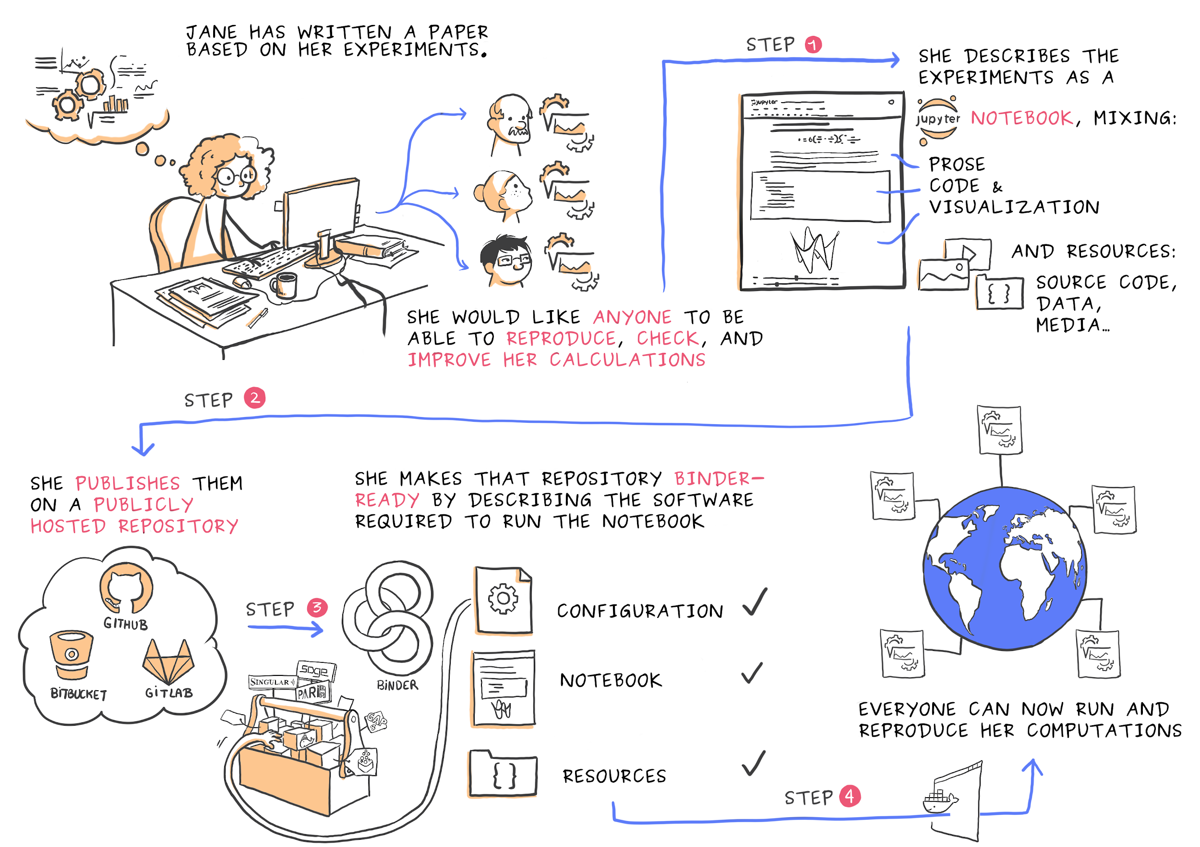
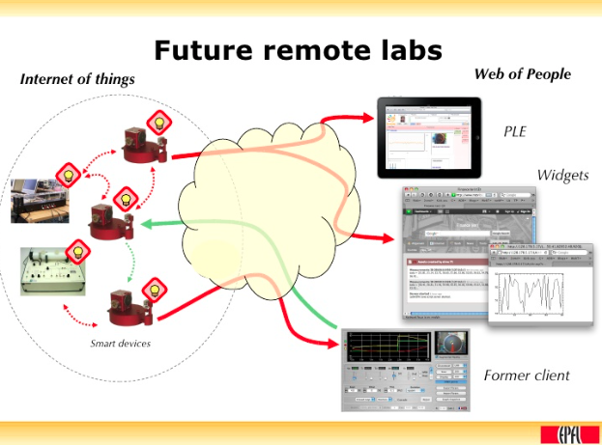
LA-CoNGA physics: ¿Qué hacemos?
En un único ambiente
Presencialidad Remota
Implementación de un programa de especialización en Física de Altas Energías y Sistemas Complejos en 8 maestrías de las Universidades socios LA
Integrando Plataformas
Buenas Prácticas Reproducibilidad
Laboratorios remotos

Slide 5
LA-CoNGA physics: Preparación de la propuesta
Antes de la aplicación:
Nos basamos en colaboraciones internacionales existentes donde hemos desarrollado actividades relacionadas con el proyecto
Física sin Fronteras, ICTP https://www.ictp.it/physics-without-frontiers.aspx
Workshop & On-line schools, Colaboración LAGO www.lagoproject.net
Centro Virtual de Altos Estudios de Altas Energias http://www.cevale2ve.org/es/inicio/
Latin-american Engineers at CERN www.cern.ch
Fase de aplicación:
Estudiamos aplicaciones precedentes en Capacity Building
Trabajamos todo el 2018 en la preparación de la aplicación
Usamos todas las herramientas de Project Managment
Revisión de la propuesta
Revisamos varias veces la propuesta para consolidar coincidencia entre Objetivos, Actividades y Presupuesto
Invitamos a revisores externos

Slide 6
LA-CoNGA physics: Lecciones aprendidas
Organización del proyecto
División de actividades en work packages milimétricamente acotados
Coordinación con los departamentos de proyectos, financieros y de relaciones públicas
Desarrollo del proyecto
Contratar a un Project manager dedicado para el proyecto
Uso de plataformas de colaboración en línea, ej: Mattermost, GitLab
Constante análisis de riesgos
Perspectivas futuras
Trabajar desde el primer día en estrategias para garantizar la continuidad del proyecto
Incentivar colaboraciones entre los miembros del consorcio
Buscar oportunidades en la Industrias y tecnología

